Slide 1


JAVA研修
社交アプリ開発 チームB

Slide 2
要件
人々が孤独感を軽減させ、深いレベルのコミュニケーションができる環境を構築することができる。それが‘友達を見つかる’という意図で、人々の幸福感を満たす役割での社交アプリが開発したい。

Slide 3
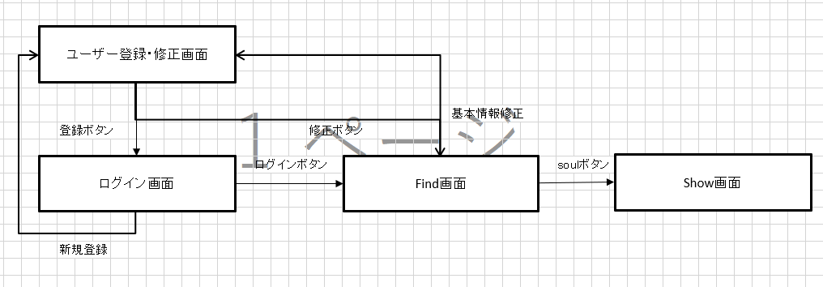
仕様書作成(画面遷移)
項目・機能などの詳細は設計書を参照

Slide 4


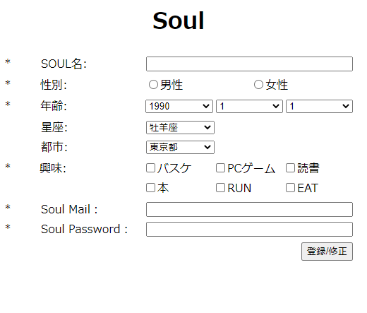
クライアント資料(101)

Slide 5

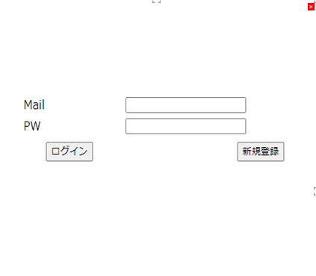

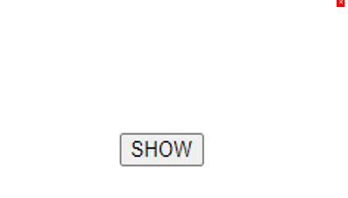
クライアント資料(201・202)

Slide 6
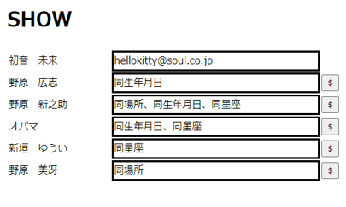
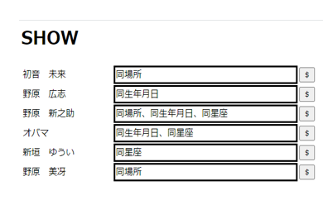
クライアント資料(203)

Slide 7
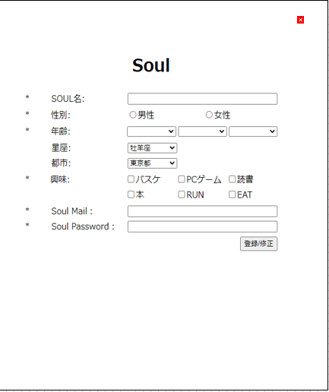

通信モデル
要求
応答
見たいホームページ(JSP)
サーバー

Slide 8
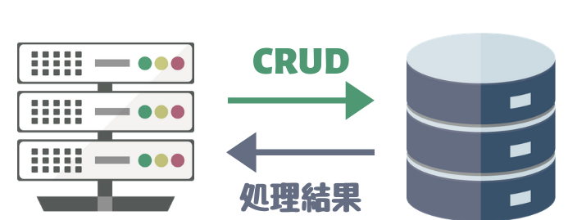


サーバー
Notes:
create 新規登録 CREATE TABLE ＩＮＳＥＲＴ read 読む - ＳＥＬＥＣＴ update 書く ＡＬＥＲＴ ＵＰＤＡＴＥ delete 削除 ＤＯＲＰ ＤＥＬＥＣＴ

Slide 9


DB
要求
要求
プログラム
応答
応答
プログラム
DBMS
データベース

Slide 10

ありがとう ございました。

